Slide 1

NHIỆT LIỆT CHÀO MỪNG
CÁC THẦY, CÔ VỀ DỰ GIỜ
Môn: Toán
Giáo viên: Vũ Thị Diễm
Trường Tiểu học Hùng Thắng

Slide 3




TRÒ CHƠI
RUNG CHUÔNG VÀNG

Slide 4




T
Câu 1
Hết giờ
3 + 2 = ?
a. 3 c. 5
b. 4 d. 6
Đáp án:
c
0
2
3
4
5
6
7
8
9
10
1
Câu hỏi
Thời gian
Đáp án

Slide 5
T
Câu 2
Hết giờ
8 - 4 = ?
a. 3 c. 5
b. 4 d. 6
Đáp án:
b
0
2
3
4
5
6
7
8
9
10
1
Câu hỏi
Thời gian
Đáp án

Slide 6
T
Câu 3
Hết giờ
9 + 0 = ?
a. 6 c. 8
b. 7 d. 9
Đáp án:
d
0
2
3
4
5
6
7
8
9
10
1
Câu hỏi
Thời gian
Đáp án

Slide 8
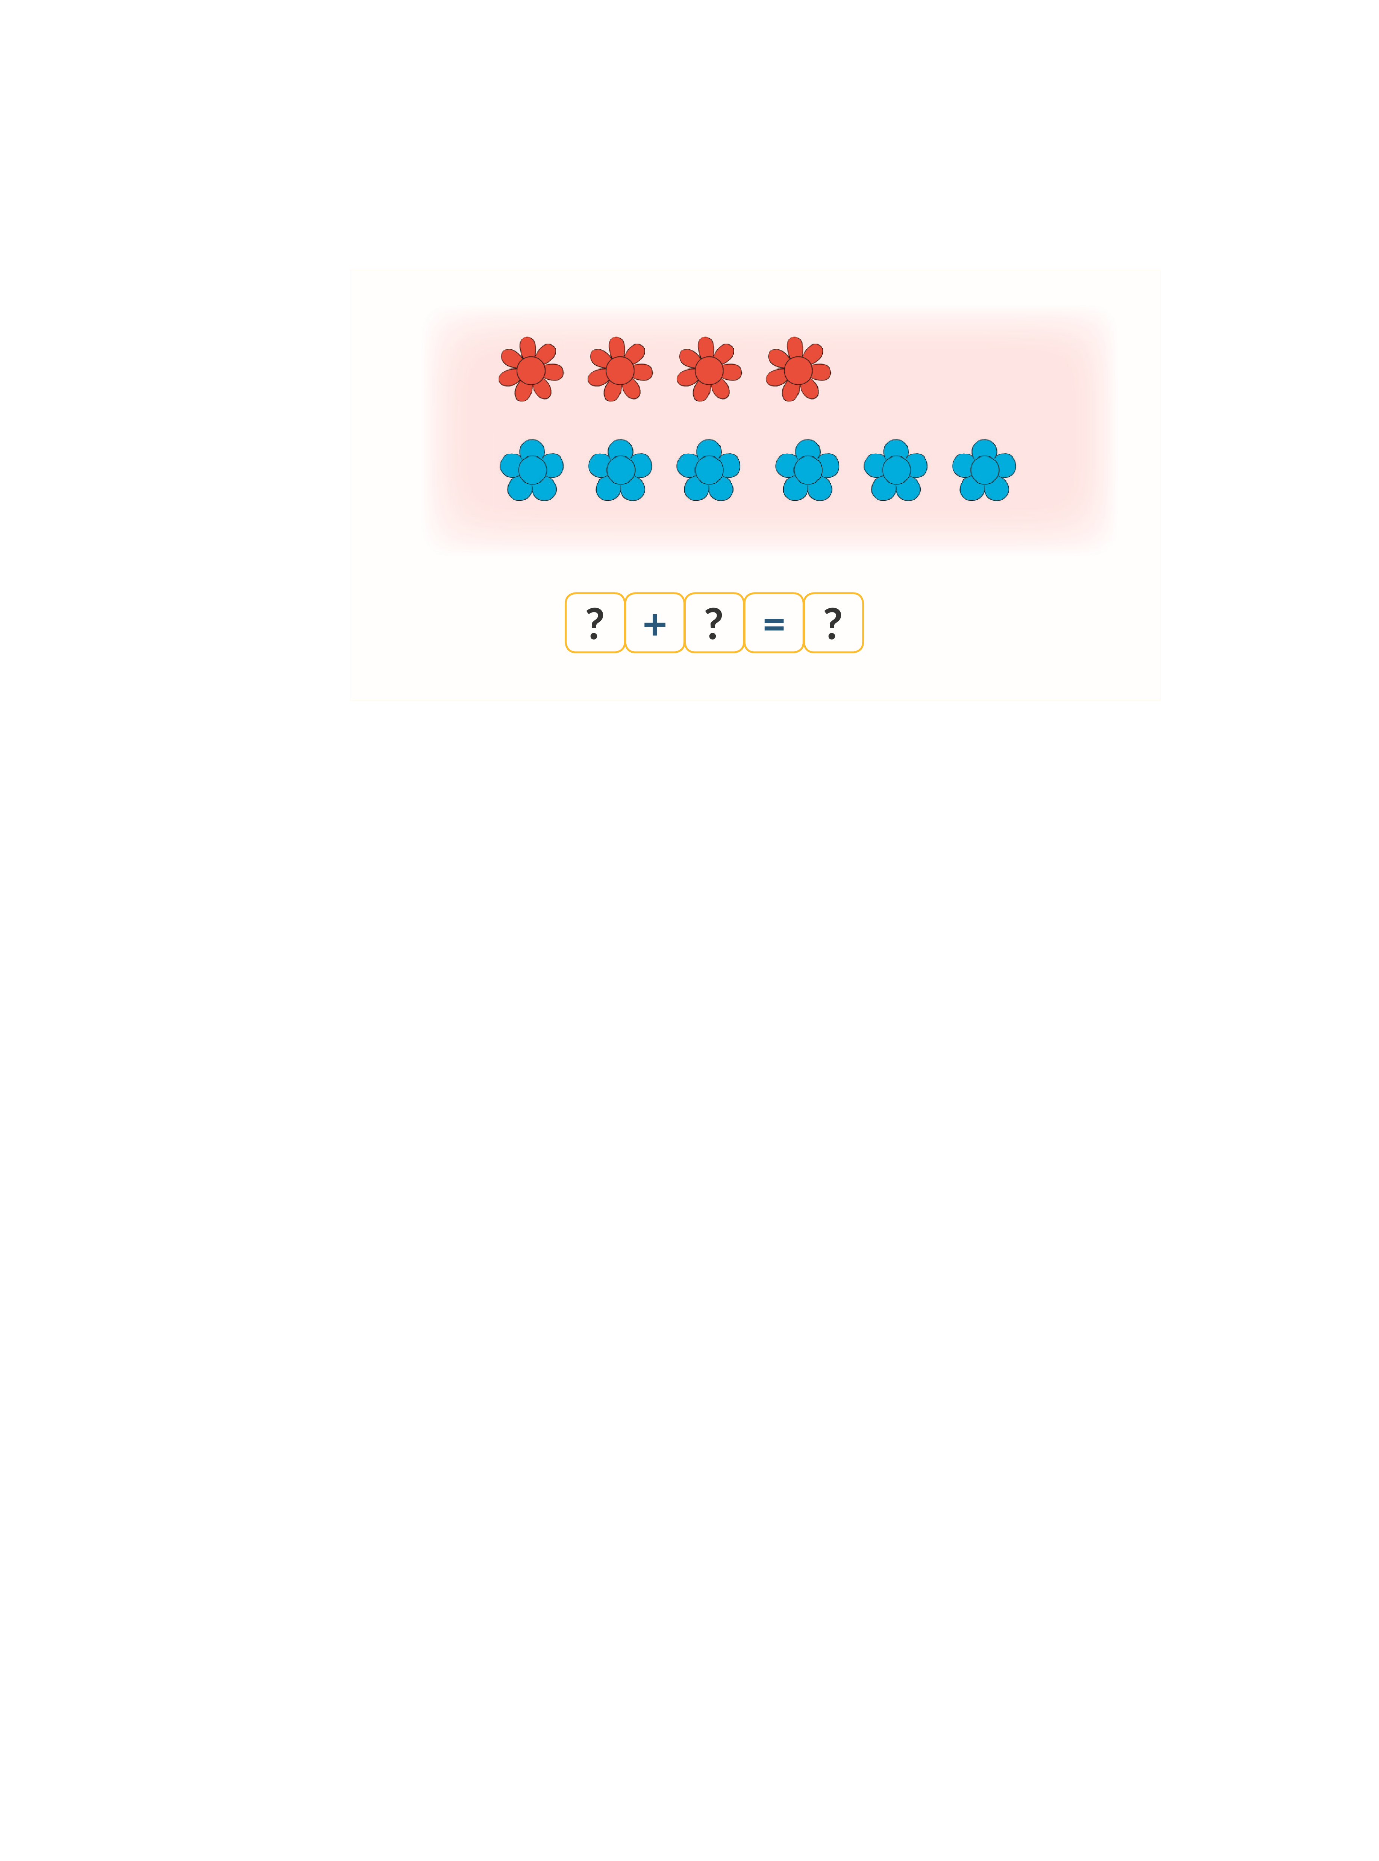
?
+
?
3
?
5
2
=
4
6
10

Slide 10
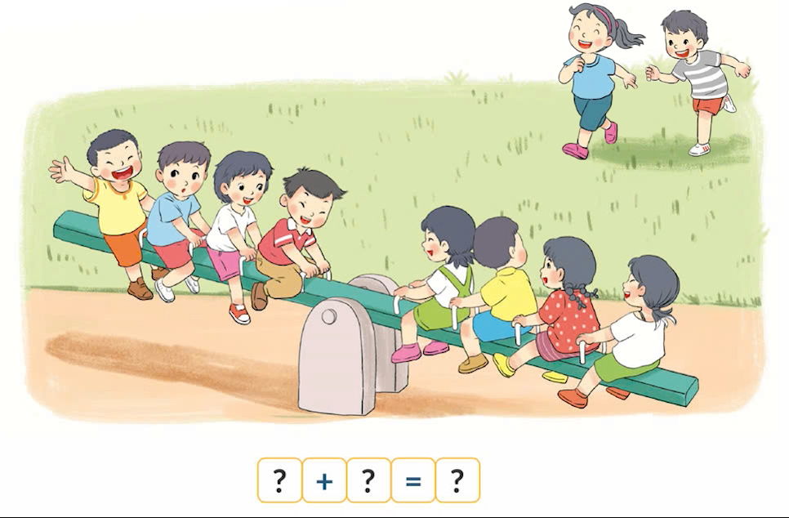
8
2
10

Slide 11

8
2
10

Slide 13
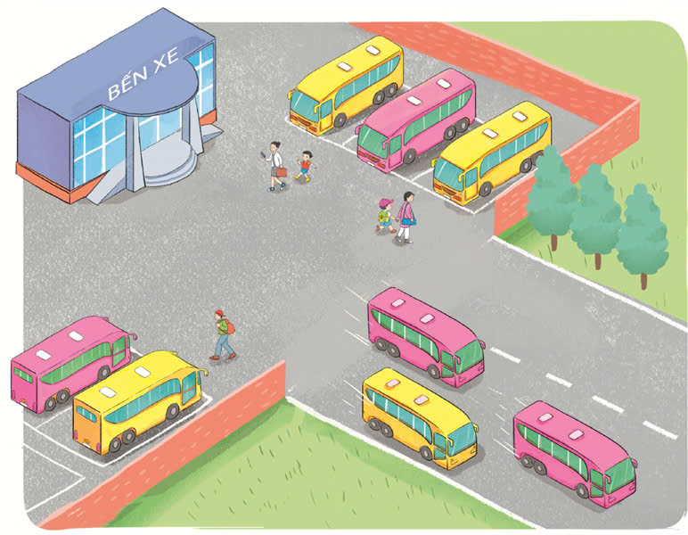
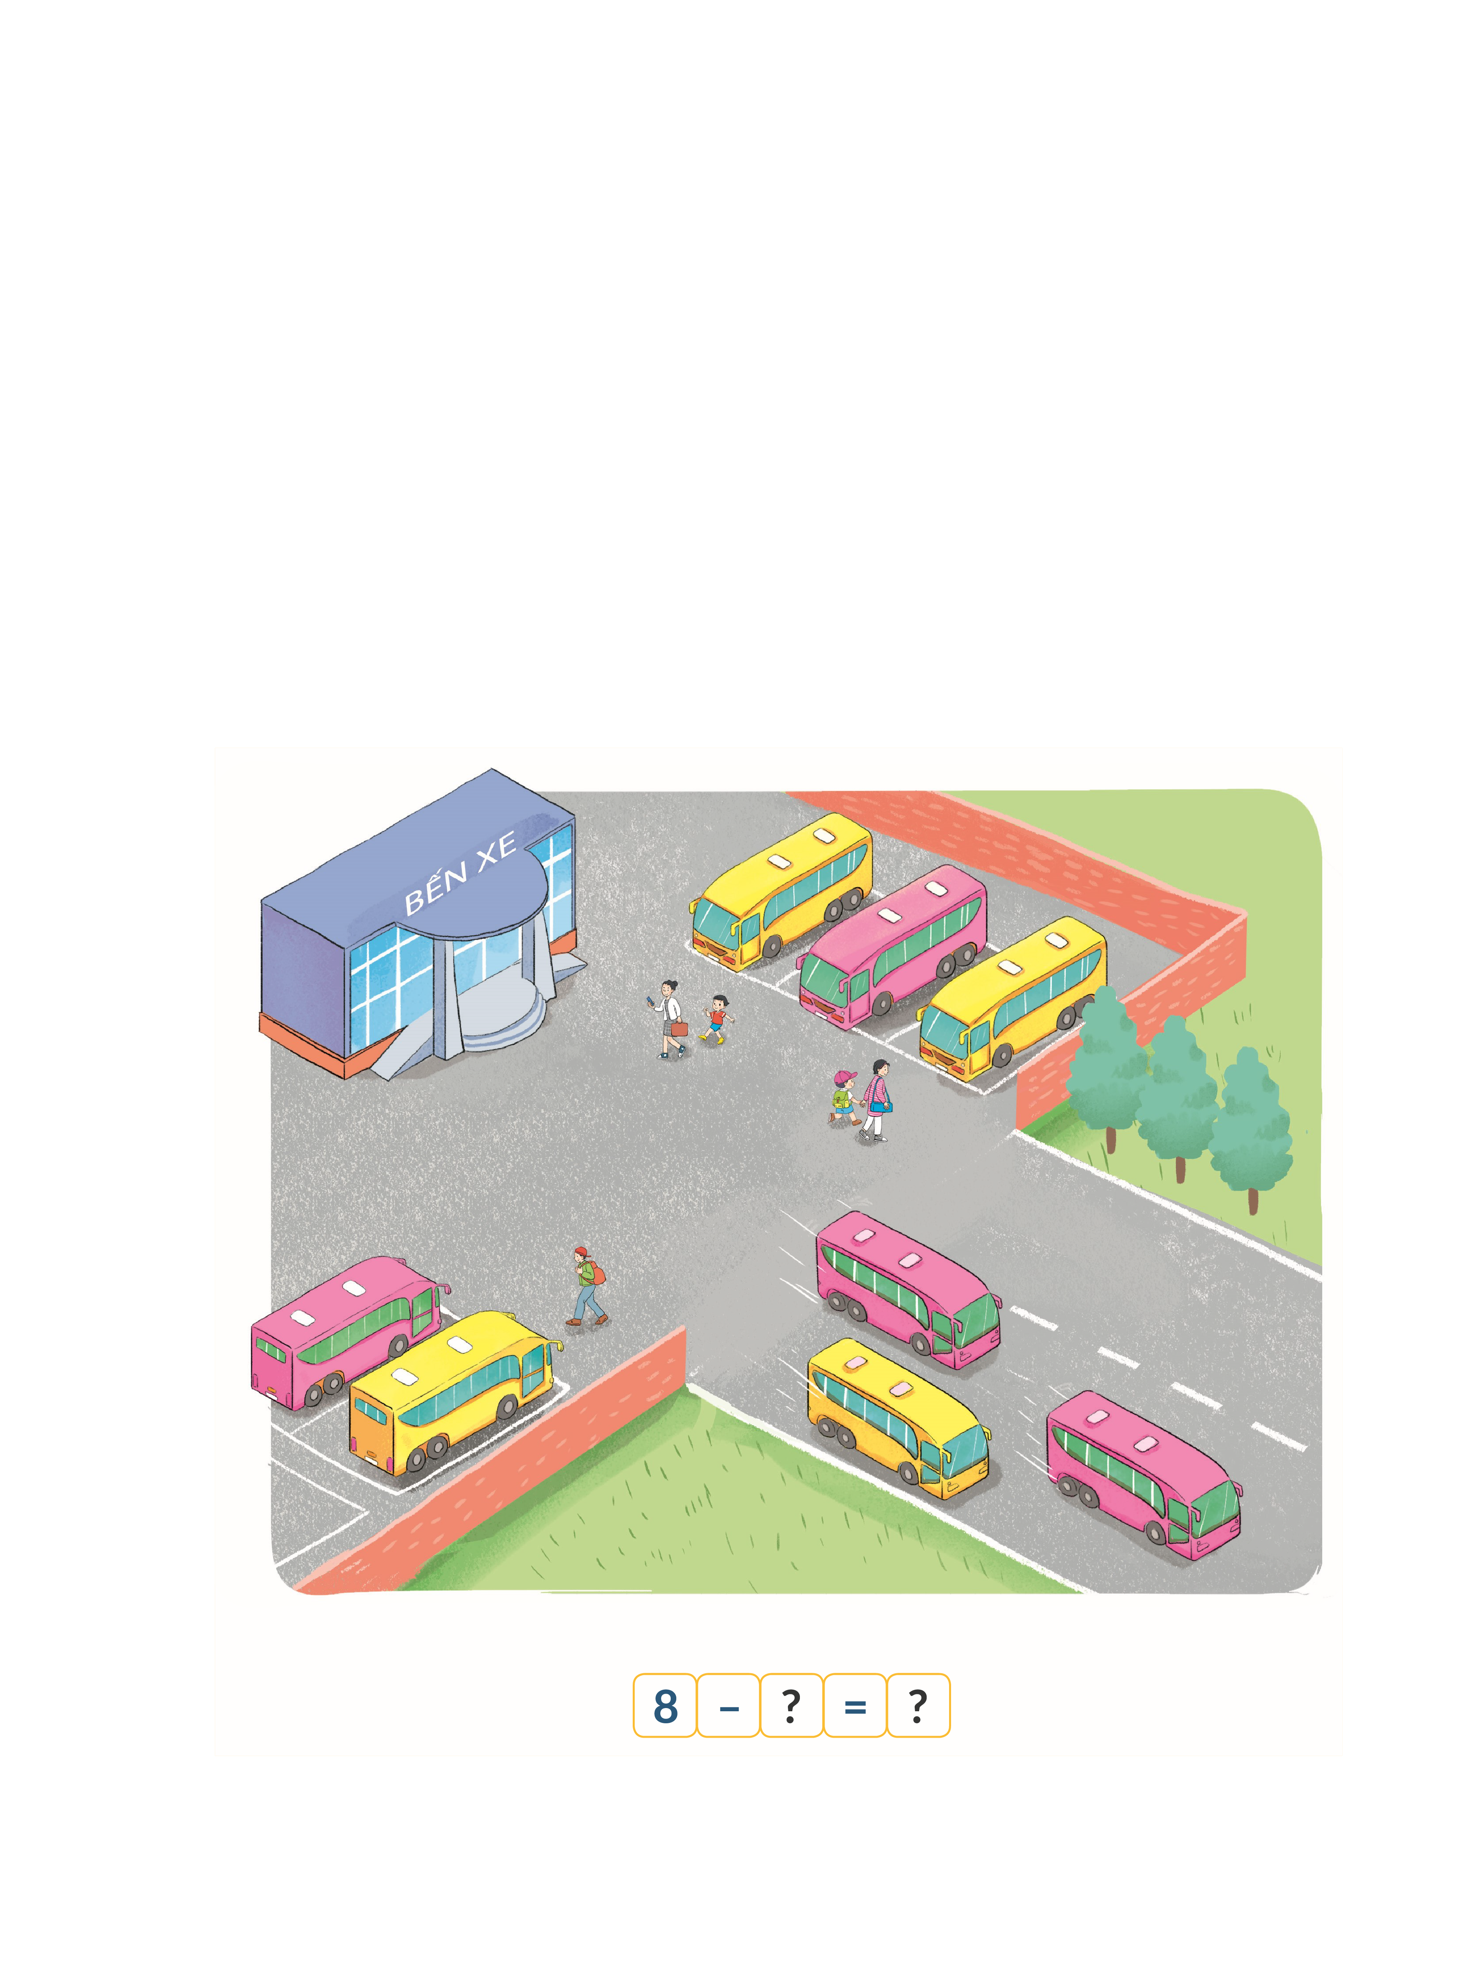
3
5

